Slide 1
«Пассажирский катамаран проекта 23290».
Докладчик:
Е.П. Ларионова
Начальник Управления маркетинга АО «СНСЗ»
г. Санкт-Петербург
27 сентября 2016 года

Slide 2
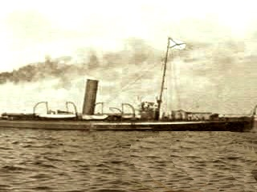
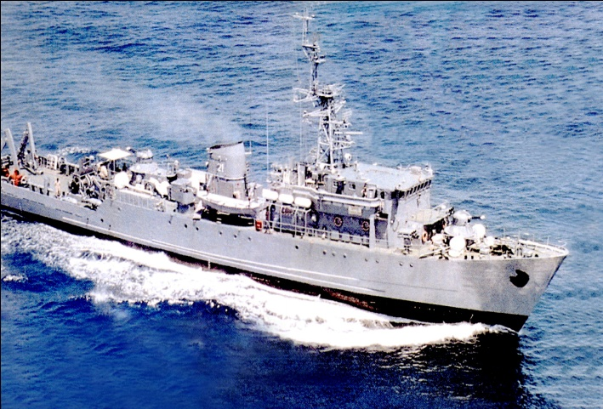
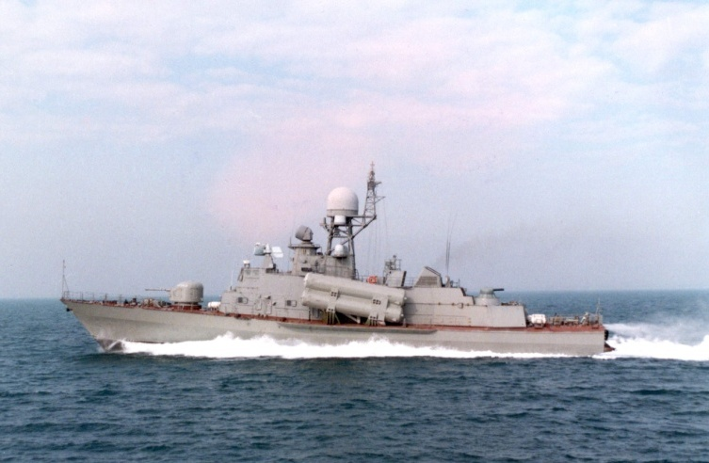
Историческая справка
Основан в 1912 году в пригороде Санкт-Петербурга на берегу р. Нева как Усть-Ижорская верфь Металлического завода
1914-1916 – строительство эсминцев «Орфей» (8 ед.)
1930-1931 – создание лаборатории электросварки акад. Вологдиным и внедрение электросварки при ремонте корпусов металлических судов
1934- впервые в России применена электросварка при постройке судов (пассажирское судно «Белорыбица»)
1947- впервые в СССР освоено применение автоматической сварки и крупносерийное строительство кораблей поточным блочно-позиционным методом (тральщики пр.254,264 )
1955- впервые в СССР освоено строительство судов с надстройками из алюминиево-магниевых сплавов (спасательные суда пр.523)
1960- впервые в мире освоено изготовление кораблей с корпусами из маломагнитной стали (серии тральщиков пр. 266, 266М, 266МЭ)
1963- впервые в мире освоено строительство кораблей с корпусами из стеклопластика (тральщик пр. 1252)
2011- впервые в России сформирован монолитный корпус длиной 62 м методом вакуумной инфузии

Slide 3
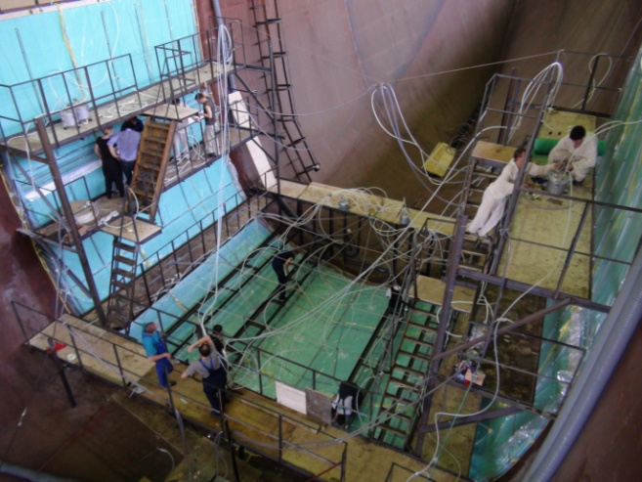
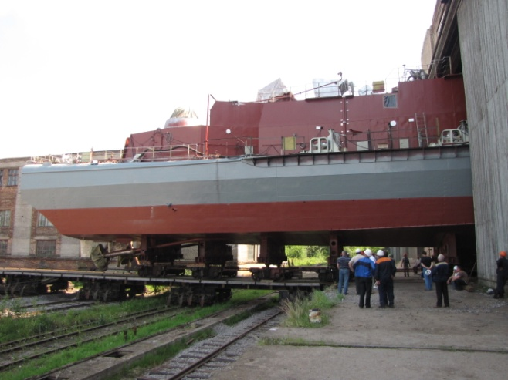
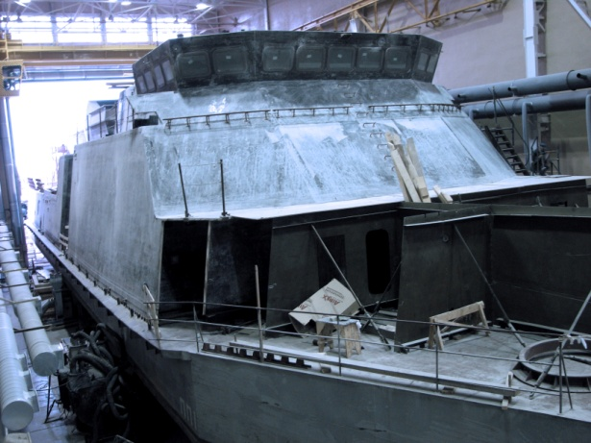
Производственные мощности
Общая площадь – 33,4 Га
Общая площадь цехов - 151,6 тыс. кв. м
в том числе закрытая – 82,1 тыс. кв.м
Производственные мощности завода позволят осуществлять
строительство судов с размерениями:
Длина, м - 100
Ширина, м - 16
Спусковой вес, т - 2700

Slide 4
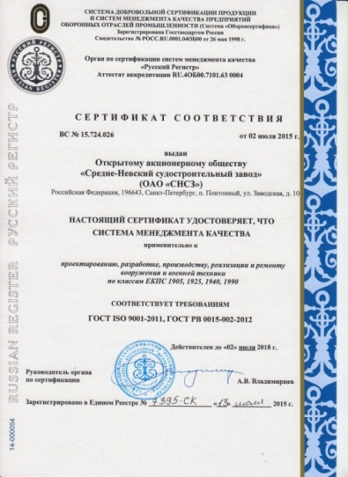
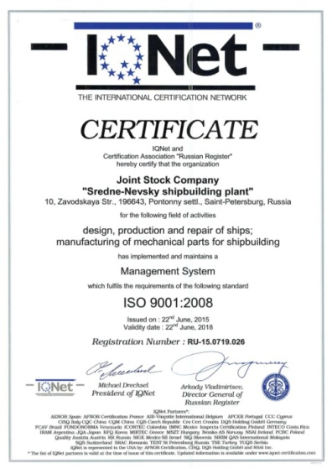
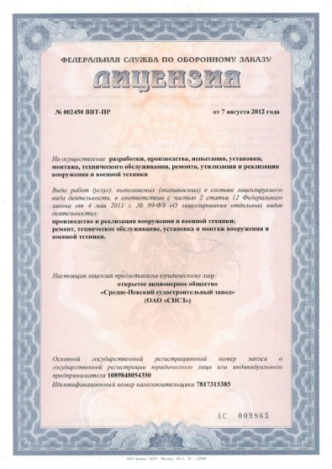
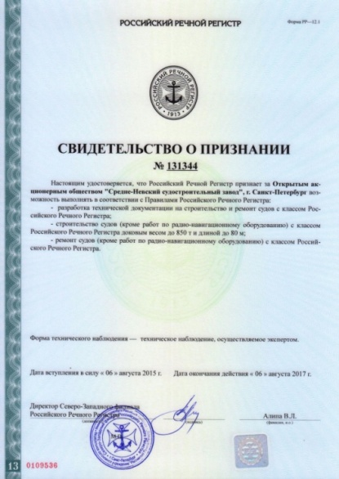
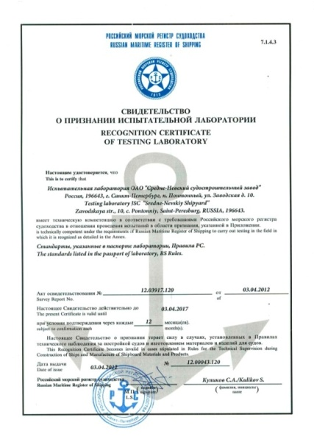
Лицензии и сертификаты

Slide 5
Преимущество применения композитного материала
Применение композита при строительстве судов
Улучшение эксплуатационных характеристики судна
Снижение эксплуатационных расходов
Снижение уровня шума от судна
Отсутствие ограничений в дизайне внешнего вида судна
Отсутствие коррозии корпуса
Уменьшение массы корпуса судна
Применение композита улучшает:
- ударную прочность на 20-30 %
- усталостную прочность на 50-200 %
- снижение веса на 10-30 %
- прочность на сжатие на 10-20 %

Slide 6
Сравнение стоимости постройки и владения судном
Объем затрат на приобретение
Объем затрат на владение

Slide 7
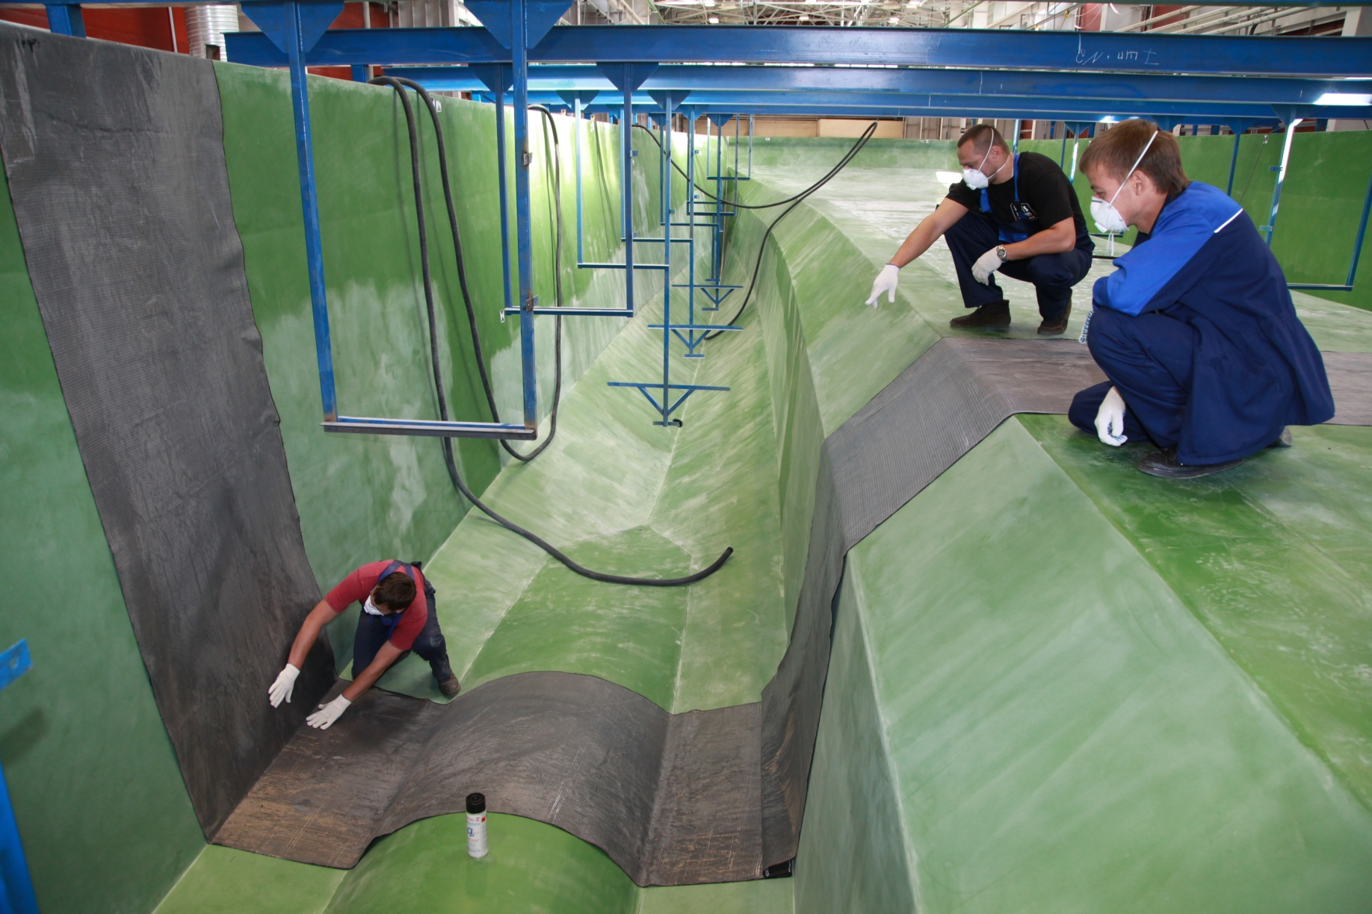
Ход строительства судна из композитного материала

Slide 8
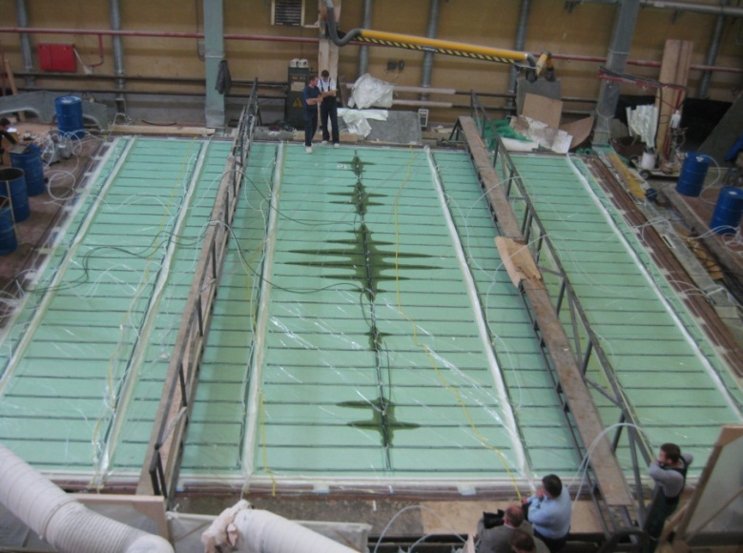
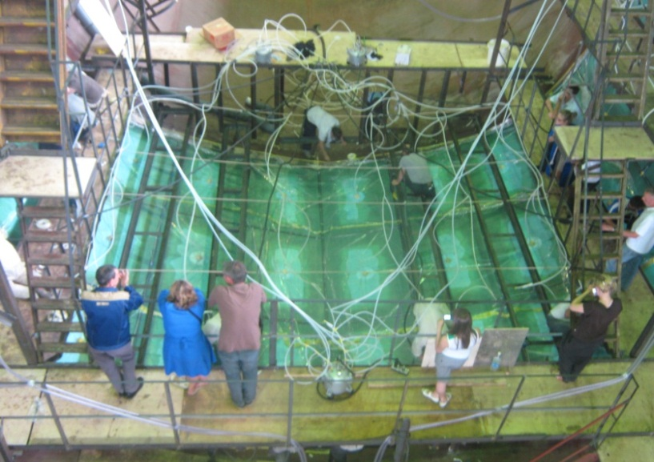
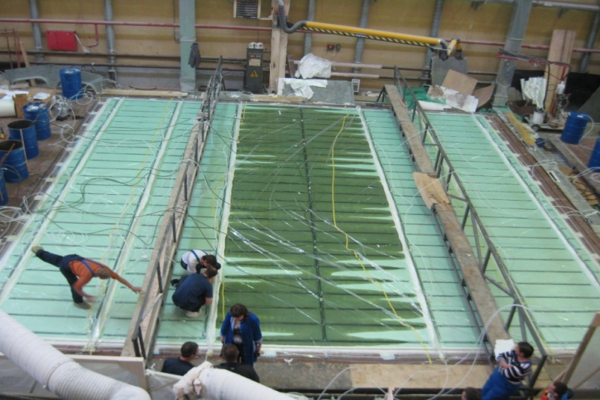
Ход строительства судна из композитного материала

Slide 9
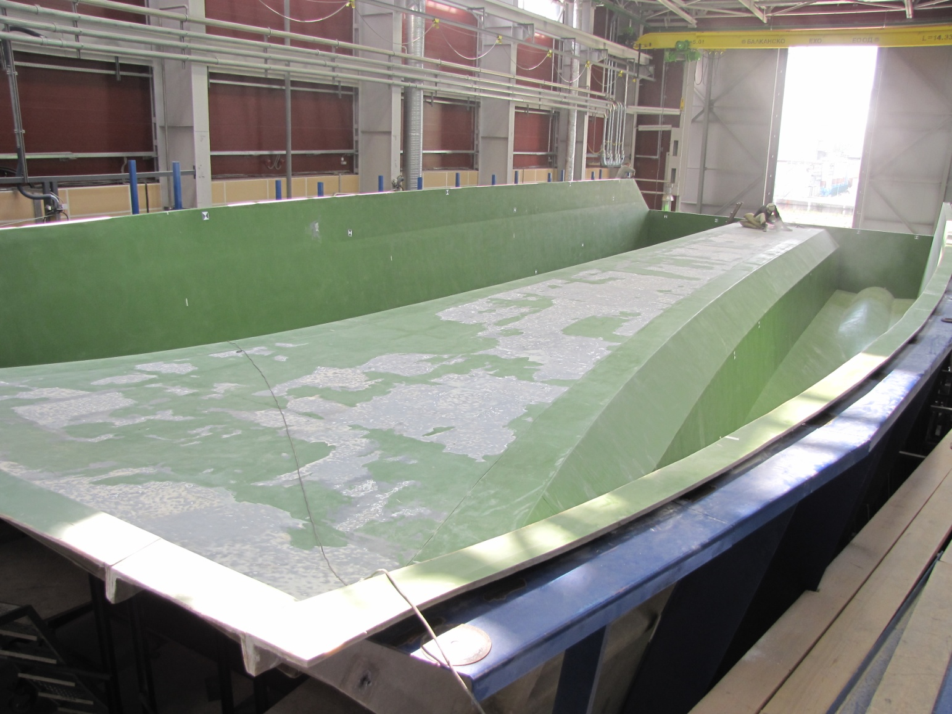
Ход строительства судна из композитного материала

Slide 10
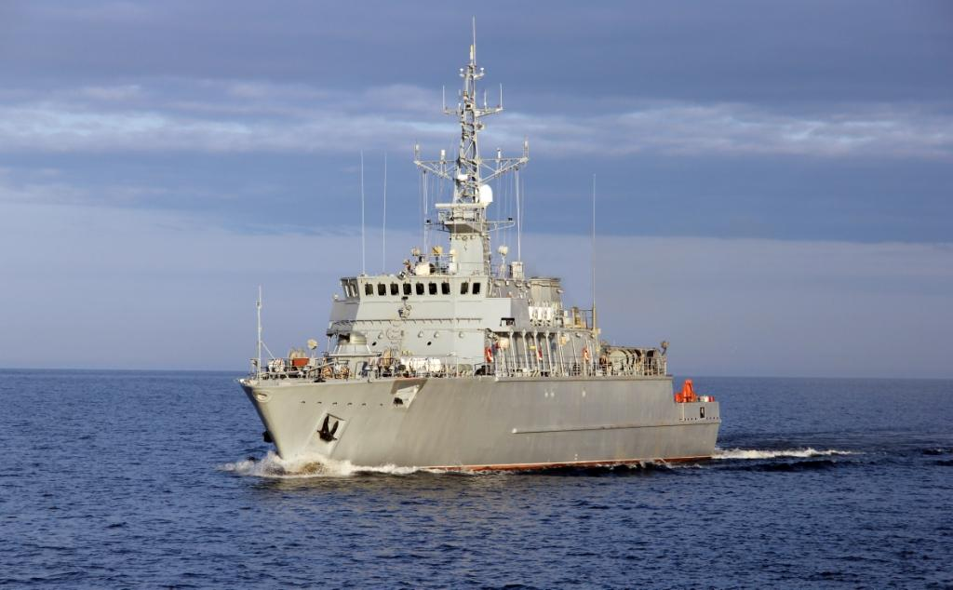
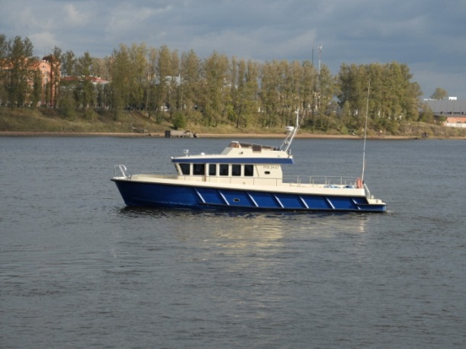
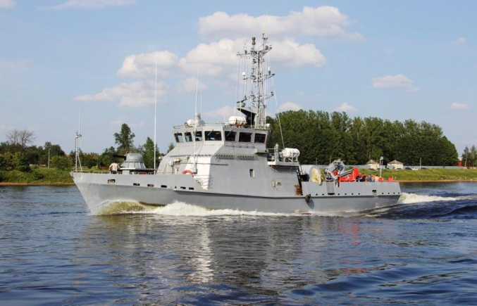
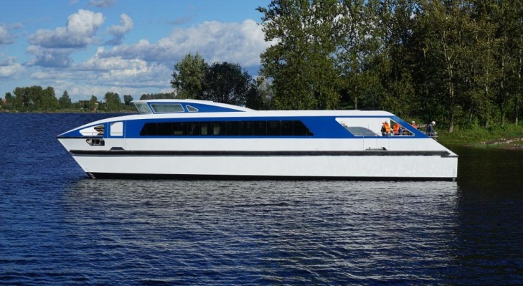
Портфель заказов предприятия
Серия базовых тральщиков для ВМФ РФ
Рейдовый тральщик пр. 10750Э для инозаказчика
Надстройки для корветов пр. 20385
Пассажирский катамаран пр. 23290 на 150 мест
Серия катеров проекта Р1650 для ПС ФСБ РФ
Полоидальная катушка (международный проект ITER)

Slide 11
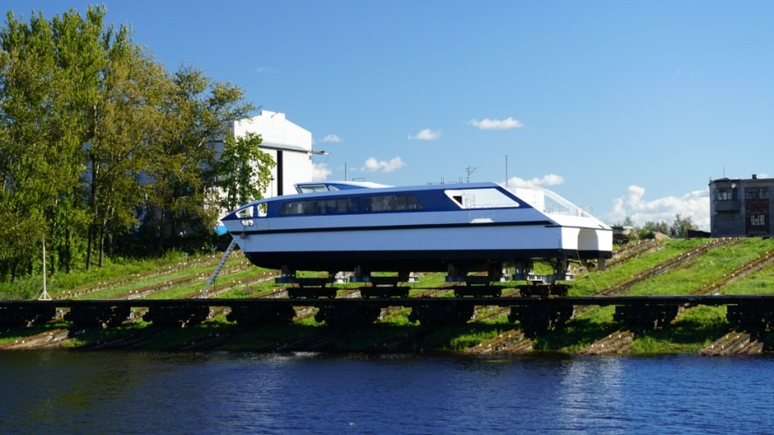
Пассажирский катамаран проекта 23290
Назначение: перевозка пассажиров
на линиях протяженностью до 1000 км
Архитектурно-конструктивный тип: остроскулый с обводами катамаранного типа, закрытой надстройкой и рубкой в средней части с кормовым расположением машинного отделения
Район плавания: внутренние водоемы и прибрежные районы морей с удалением от места убежища до 20 миль
Классификация:
Российский Морской Регистр Судоходства
КМ [2] R2-RSN MHC HSC Passenger A
Материал:
углепластик

Slide 12
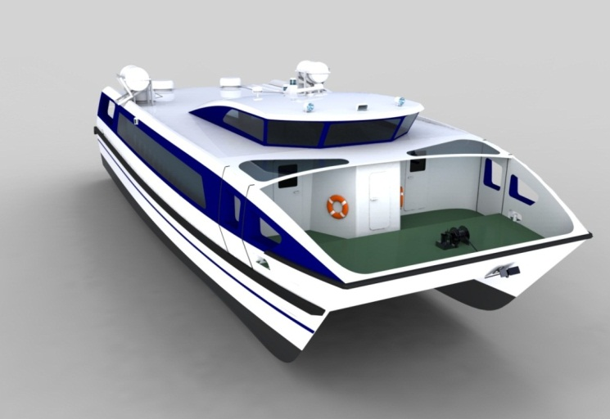
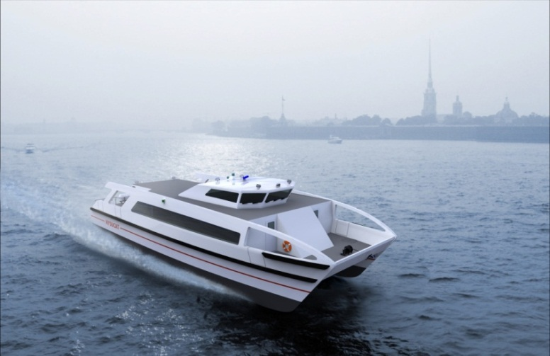
Пассажирский катамаран проекта 23290
Основные характеристики
Длина наибольшая, м 25,70
Ширина наибольшая, м 9,30
Высота борта на миделе, м 3,04
Осадка, м 1,50
Надводный габарит, м 5,5 м
Пассажиры, чел. 150
Макс. скорость, уз. 29,5
Двигатели MTU 10V2000М72
Мощность ГЭУ, кВт 2 х 900
Движители ВФШ
Экипаж, чел. 3
Мореходность, баллов 4
Дальность плавания, км 1000

Slide 13
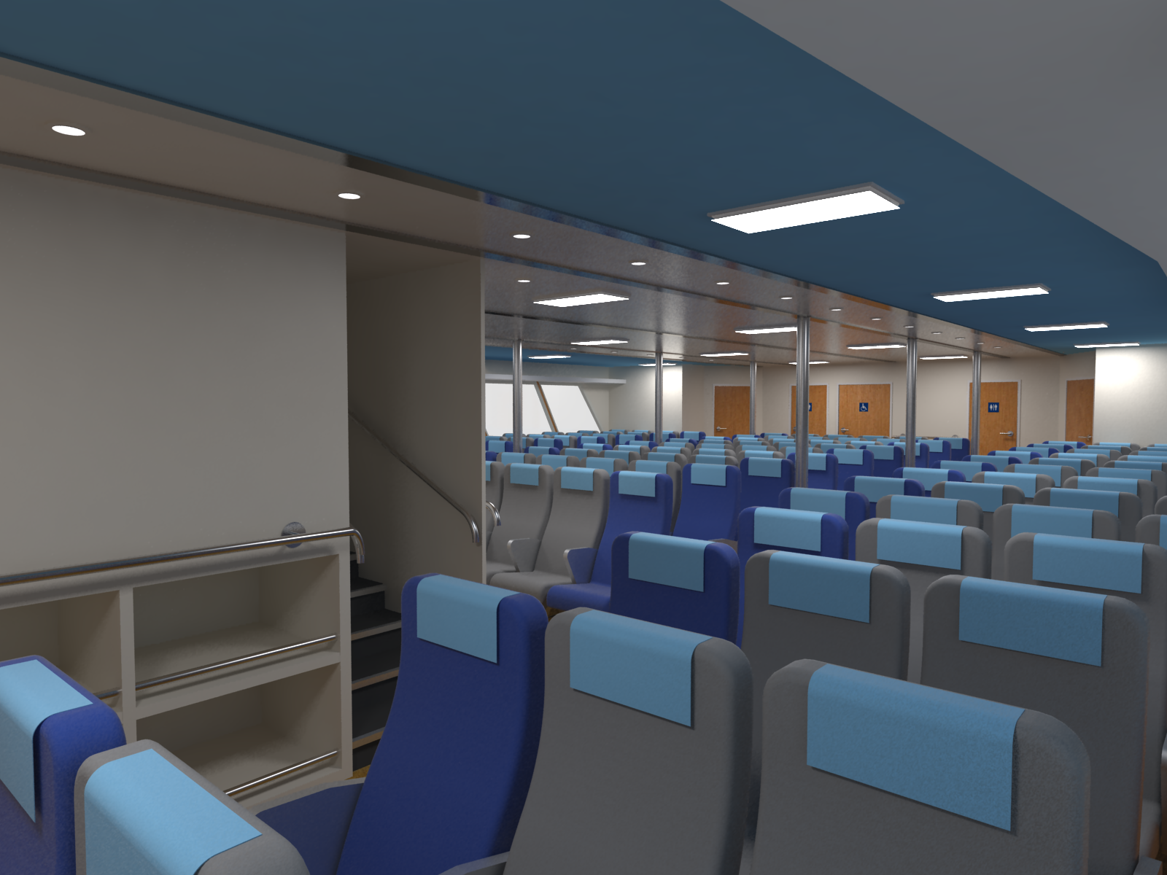
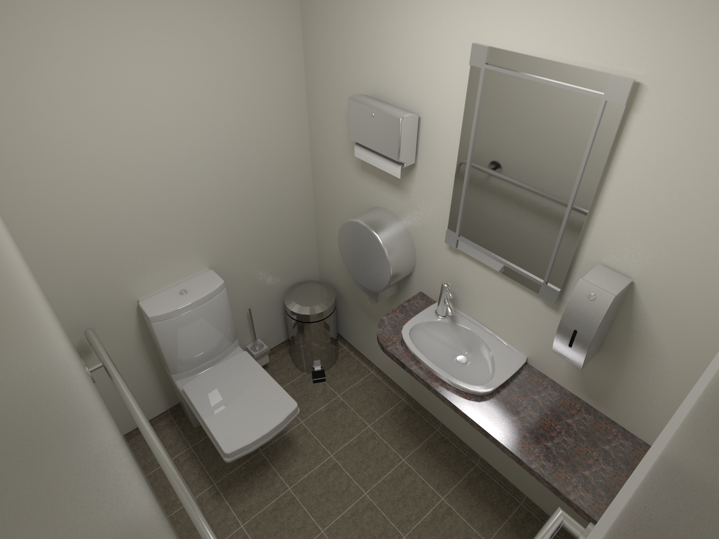
Пассажирский катамаран проекта 23290
Основные характеристики
Пассажирский салон оборудован креслами и тремя местами для пассажиров с ограниченными возможностями оборудованных специальными креплениями.
Кресла размещены с шагом 860 мм, ширина проходов – 900 мм.
В кормовой части размещены 3 санузла, в том числе для пассажиров с ограниченными возможностями.
Размещение багажа: в салоне на багажных полках площадью ок. 3 кв. м.
Салон оборудован системой вентиляции и кондиционирования.

Slide 14
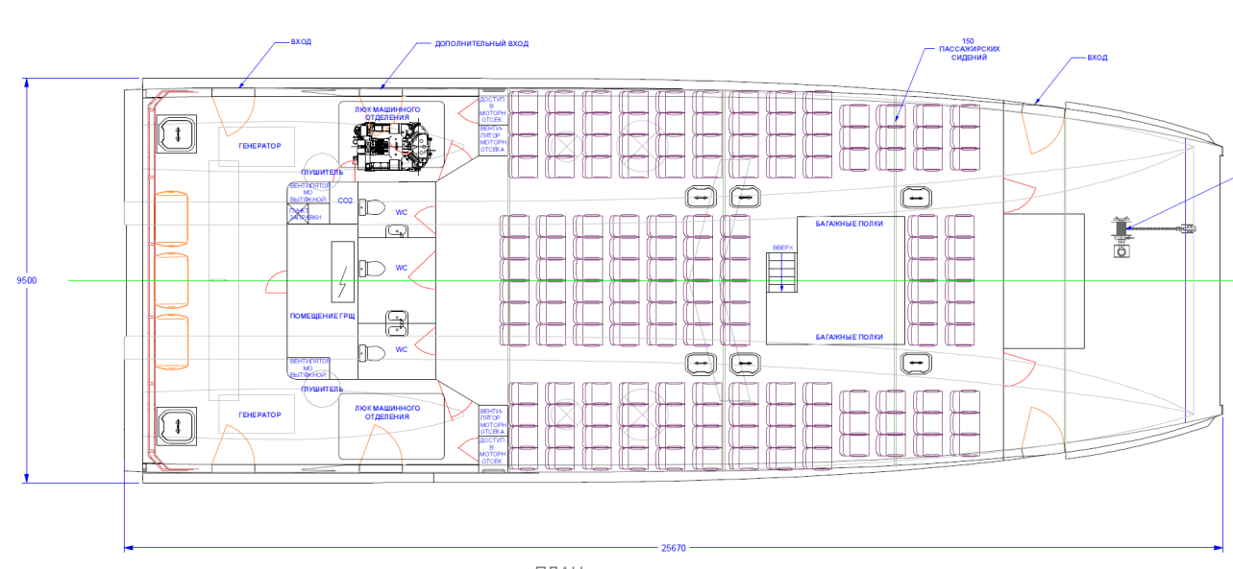
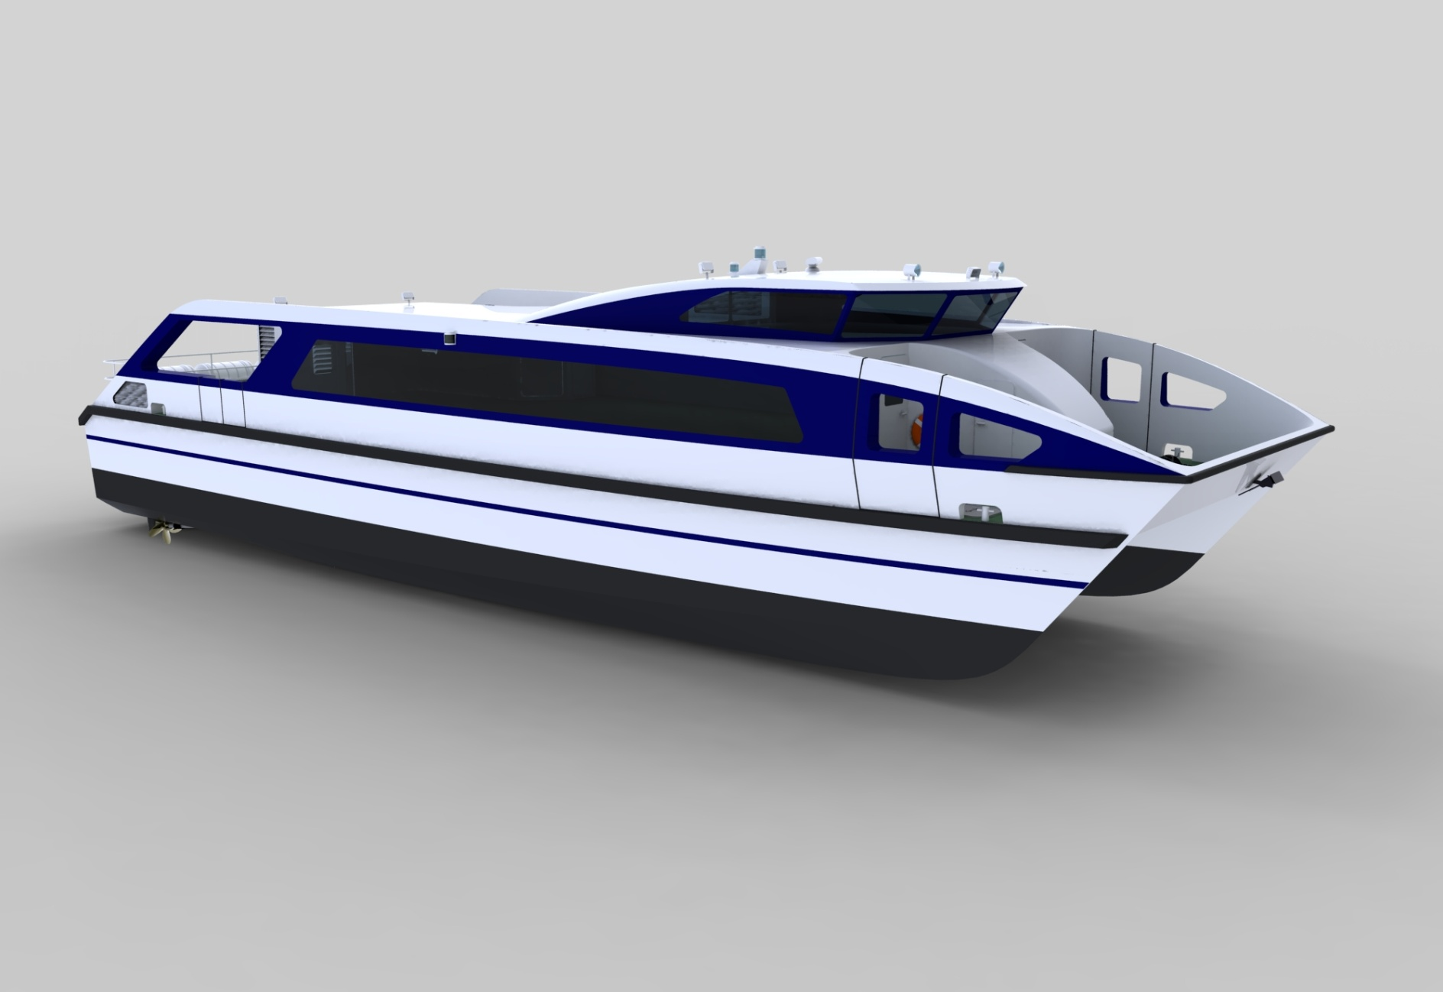
Пассажирский катамаран проекта 23290
Посадка и высадка пассажиров
Посадка и высадка пассажиров осуществляется через кормовую часть через двери правого и левого борта и через носовую часть через двери правого и левого борта.
Кормовые проходы для посадки и высадки пассажиров оборудованы козырьками для защиты от неблагоприятных погодных условий.

Slide 15
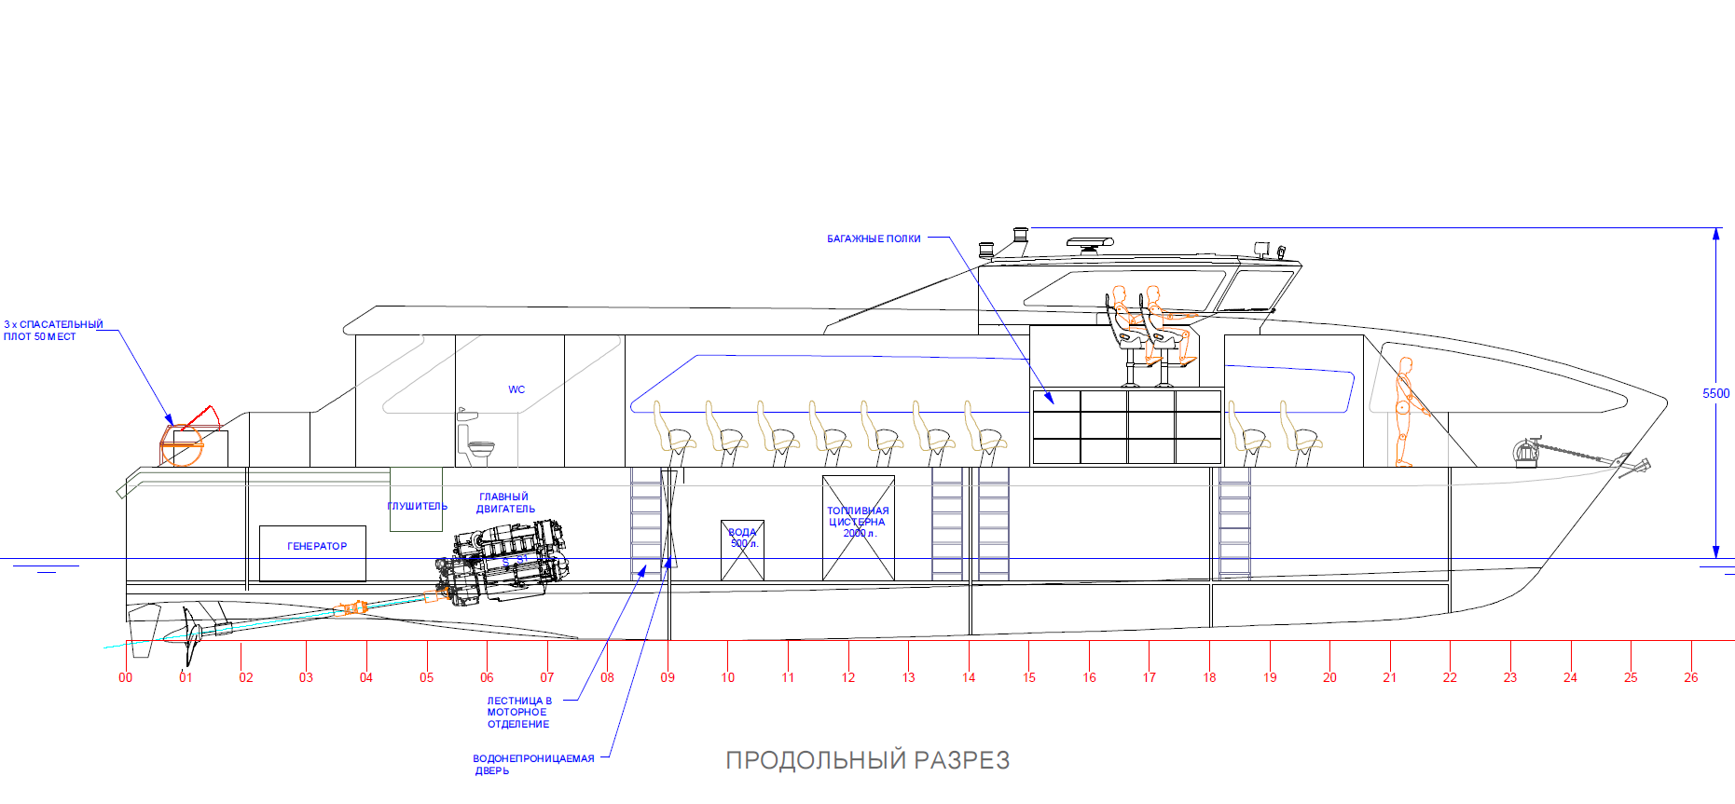
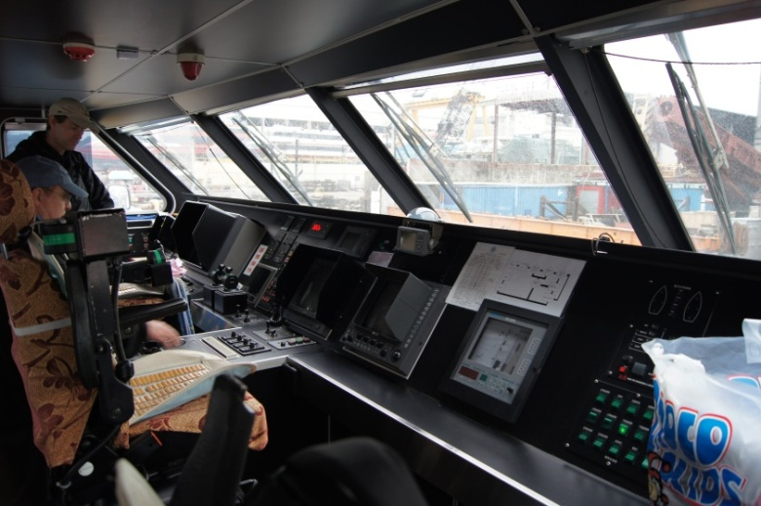
Пассажирский катамаран проекта 23290
Ходовая рубка
Экипаж судна составляет 3 человека .
Для размещения экипажа в ходовой рубке предусмотрено два кресла судоводителя.
Рубка обеспечена системой вентиляции и кондиционирования .

Slide 16
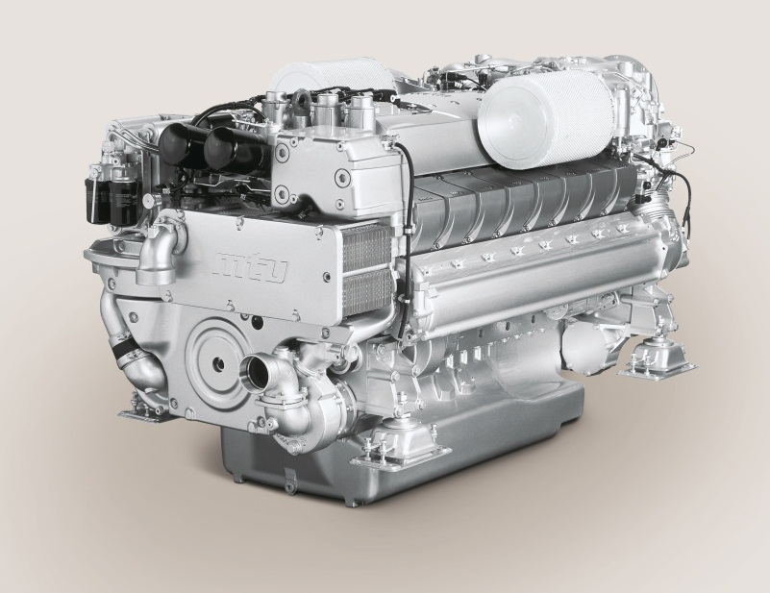
Пассажирский катамаран проекта 23290
Энергетическая установка
Главные двигатели | 10V2000M72
Мощность главных двигателей, кВт | 2 х 900
Ресурс ГД, час | 12 000
Расход топлива, л/час | 400
Эксплуатационный расход масла, г/час | 7,74
Объем топливных цистерн, л | 2х3000 л

Slide 17
Конкурентные преимущества судна перед судном на подводных крыльях типа «Метеор»
Высокая скорость
Высокая мореходность (4 балла, тогда как «Метеор» эксплуатируются при высоте волны не более 1,2 м)
Малая осадка -1,5 метра (осадка на плаву у «Метеоров» - 2,35 м)
Сравнительно низкие эксплуатационные расходы
Более низкая стоимость обслуживания (отсутствие коррозии)
Пассажировместимость (в различных модификациях «Метеоров» - 116–128 чел.)
Большая дальность плавания (1000 км в сравнении с 600 км у «Метеоров»)
Низкий уровень шума
Ремонтопригодность
Современный дизайн
Удобство посадки-высадки пассажиров
Комфортное размещение пассажиров в салоне
Современные стандарты отделки судна
Возможность разместить на борту бар-киоск, что обеспечивает дополнительные доходы оператора

Slide 18
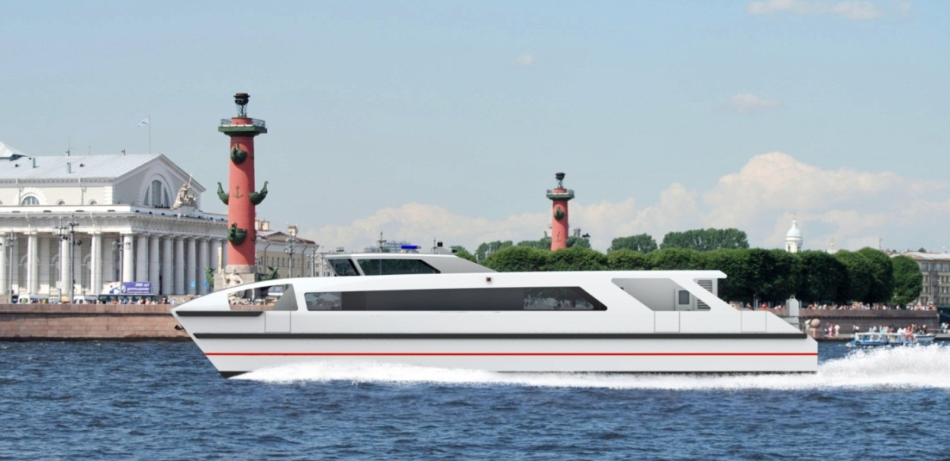
Предложения по обслуживанию катамаранов проекта 23290
гарантийное и послегарантийное обслуживание
ремонт по запросу
обучение экипажей
зимнее хранение

Slide 19
Пассажирский катамаран проекта 23290
Спасибо за внимание!

